Slide 1




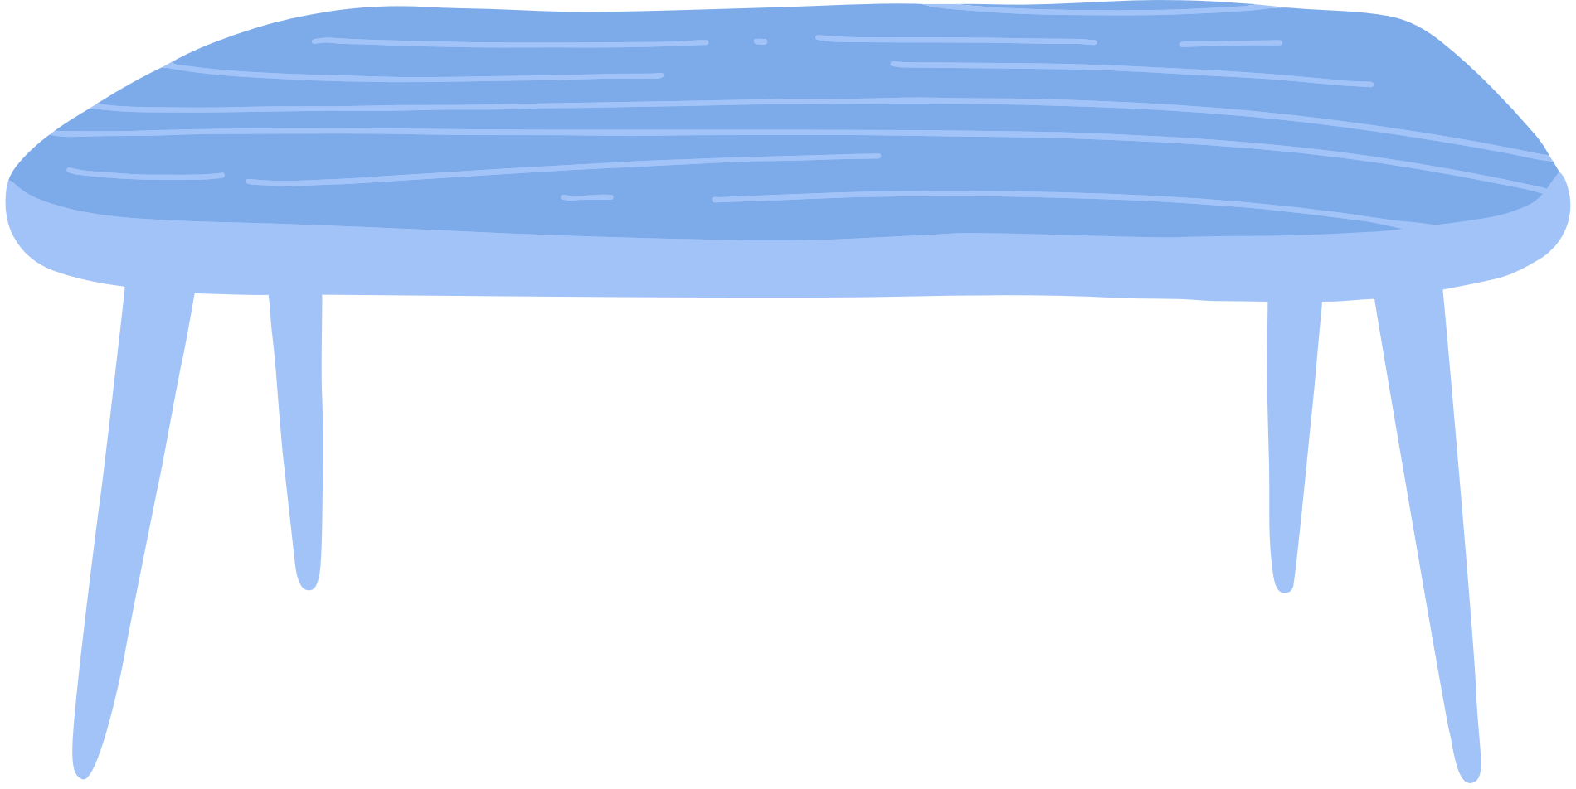

Slide 2





3 – 4 HS lên bốc thăm các câu hỏi trả lời nhanh liên quan đến diện tích xung quanh và diện tích toàn phần của hình khối chữ nhật và hình khối lập phương.

Slide 3






Slide 4






Slide 5




Slide 6
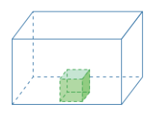
Quan sát các hình bên:
• Hình lập phương nằm hoàn toàn bên trong hình hộp chữ nhật.
Ta nói: Thể tích hình lập phương bé hơn thể tích hình hộp chữ nhật.
• Hình A gồm 4 hình lập phương như nhau. Hình B cũng gồm 4 hình lập phương như thế.
Ta nói: Thể tích hình A bằng thể tích hình B.

Slide 7
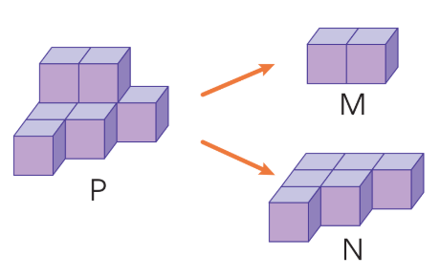
Hình P gồm 8 hình lập phương như nhau được tách thành hình M gồm 2 hình lập phương và hình N gồm 6 hình lập phương.
Ta nói: Thể tích hình P bằng tổng thể tích hình M và hình N.

Slide 8



Slide 9
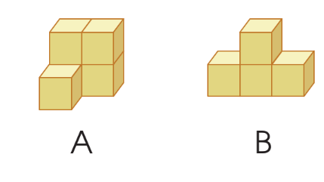

1
Mỗi hình được ghép bởi mấy hình lập phương nhỏ như nhau?
Hình A được ghép bởi 5 hình lập phương như nhau.
- Hình B được ghép bởi 4 hình lập phương như nhau.

Slide 10
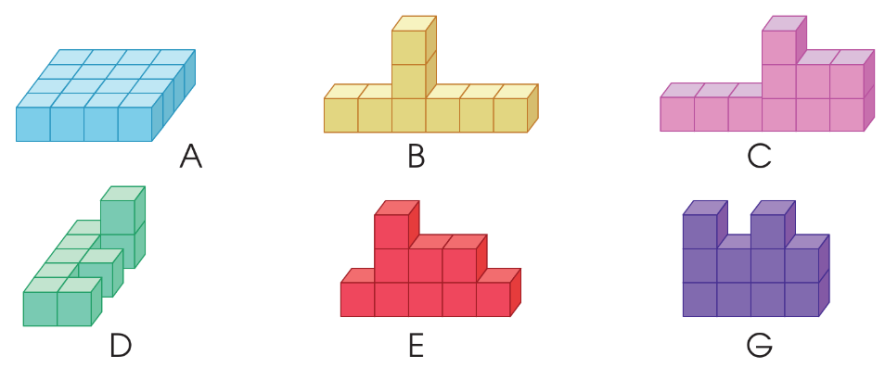
2
Các hình dưới đây được ghép từ các hình lập phương như nhau:
- Thể tích hình C bằng thể tích hình G: được ghép bởi 10 hình lập phương như nhau.
- Thể tích hình D bằng thể tích hình E: được ghép bởi 9 hình lập phương như nhau.
Trả lời các câu hỏi:
a) Những hình nào có thể tích bằng nhau?

Slide 11
2
Các hình dưới đây được ghép từ các hình lập phương như nhau:
Hình A có thể tích lớn hơn thể tích hình C: được ghép bởi 16 hình lập phương như nhau.
b) Hình nào có thể tích lớn hơn thể tích hình C?

Slide 12


Slide 13
Nêu một số ví dụ về thể tích trong cuộc sống.

Slide 14
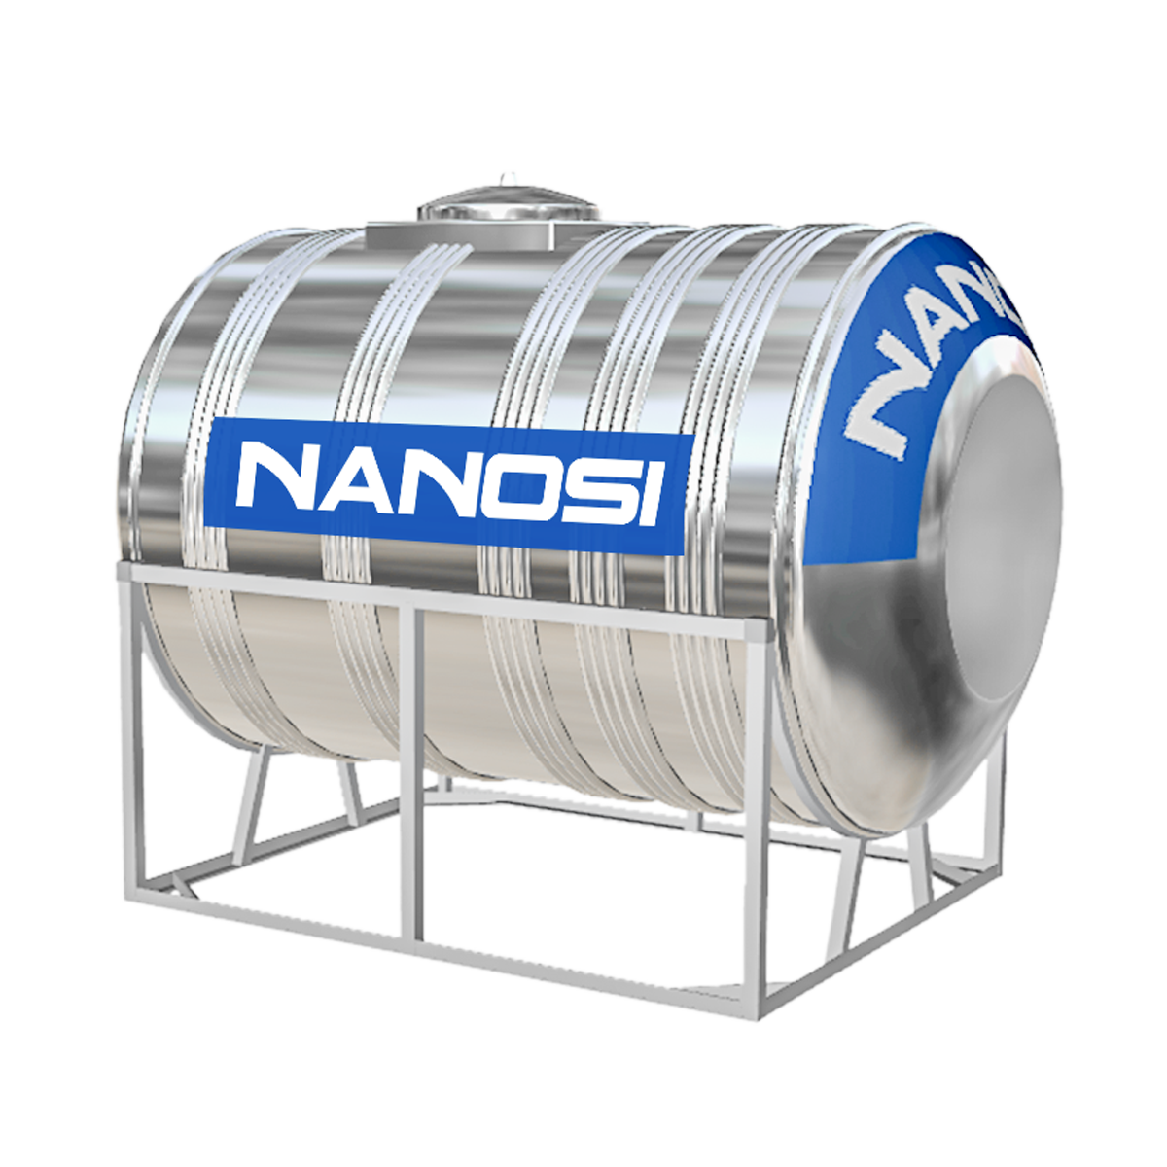
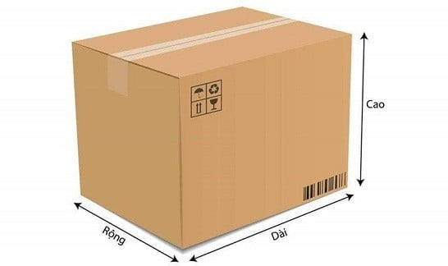
Thể tích bồn chứa nước
Thể tích thùng hàng

Slide 15

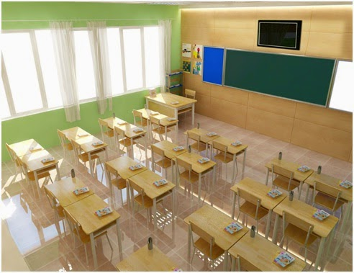
Thể tích gói bưu kiện
Thể tích phòng học

Slide 16


